Slide 1
Funções trigonométricas inversas

Slide 2



Slide 3

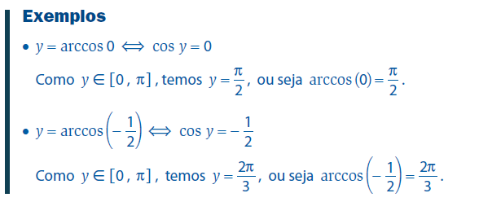

Slide 4



Slide 5

Exercício Proposto

Slide 6
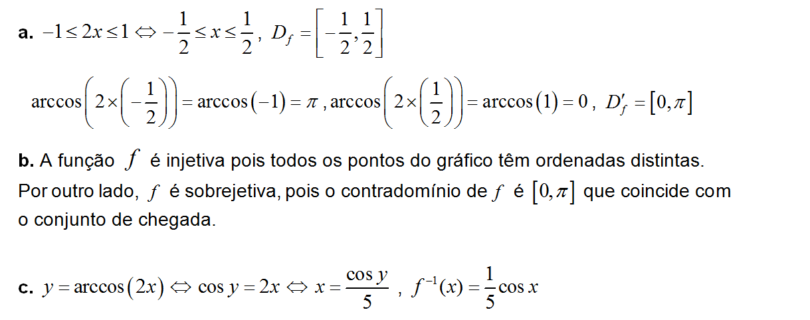
Proposta de Resolução

Slide 7
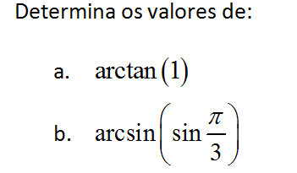
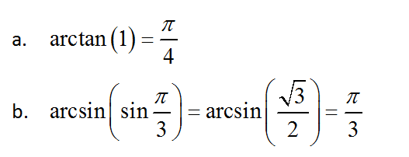
Exercício Proposto
Proposta de Resolução

